Slide 1
„Z drobiazgów życiowych wykonanych wielkim sercem powstaje wielkość człowieka”.
KARDYNAŁ STEFAN WYSZYŃSKI

Slide 2
MY I NASZE DZIAŁANIA WOLONTARIACKIE Szkoła Podstawowa nr 31 im. Stefana Kardynała Wyszyńskiego w Warszawie

Slide 3
tony korków
ZBIERALIŚMY PLASTIKOWE NAKRĘTKI W RAMACH AKCJI „Koreczki dla Aneczki” i Fundacji „Usłyszeć świat”.

Slide 4
Wiele ton makulatury dla Fundacji „Przyjazny Świat Dziecka” dla Domów Dziecka.
ZBIERALIŚMY MAKULATURĘ

Slide 5
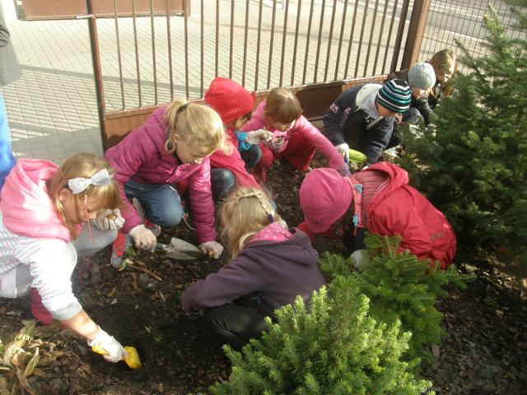
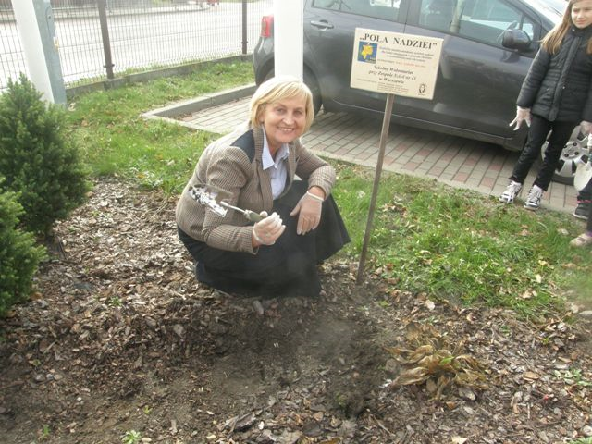
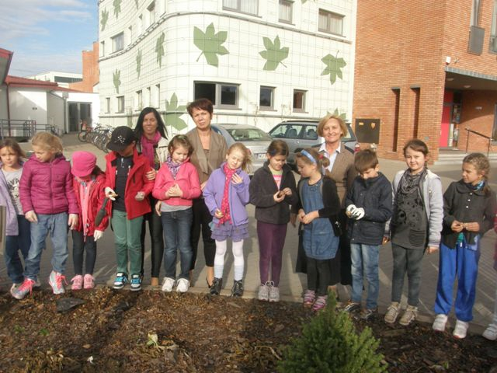
Sadziliśmy symboliczne żonkile w ramach akcji „Pola Nadziei”
Setki żonkili dla Warszawskiego Hospicjum Księży Marianów.

Slide 6
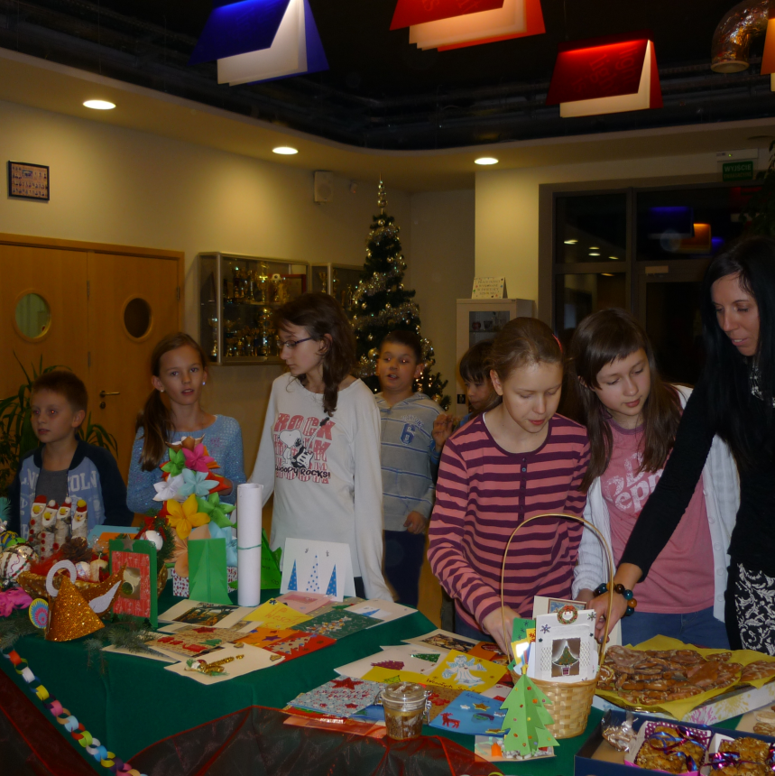
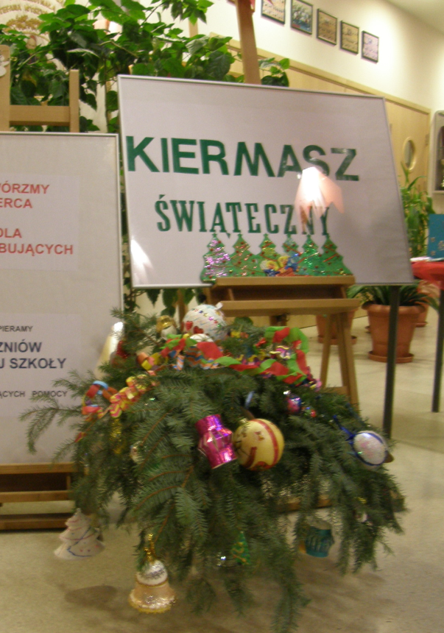
KIERMASZ ŚWIĄTECZNY
ZEBRALIŚMY
Fundusze na Zielone Szkoły dla najbardziej potrzebujących uczniów
oraz na leczenie i rehabilitację kolegów i koleżanek z naszej szkoły.

Slide 7
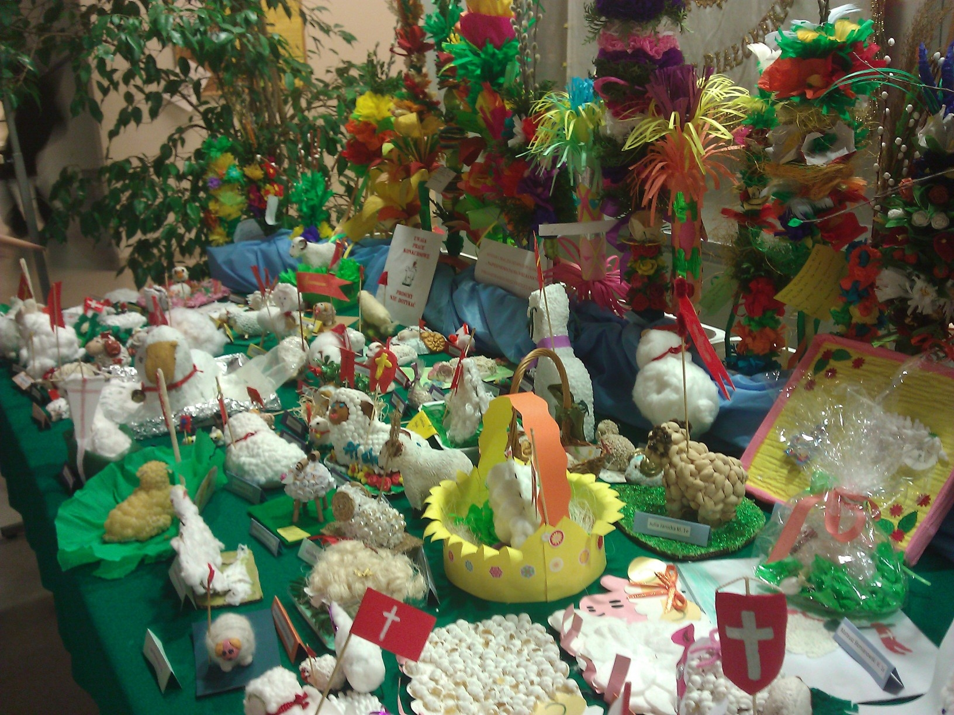

Slide 8
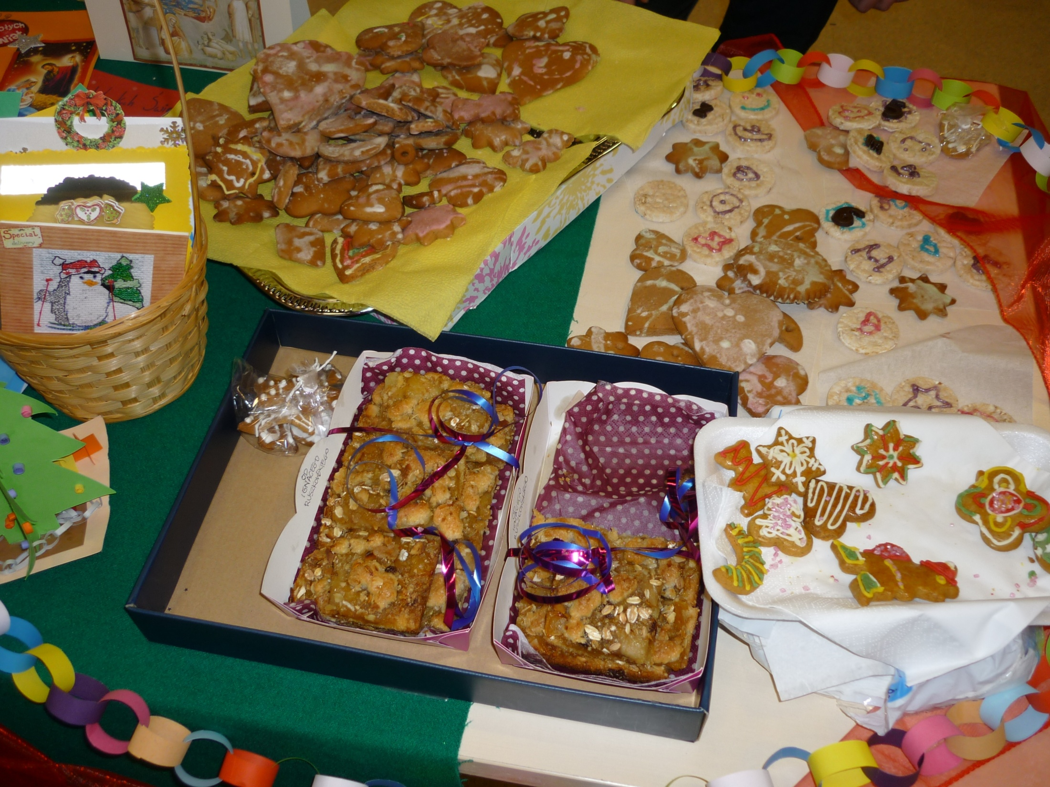

Slide 9
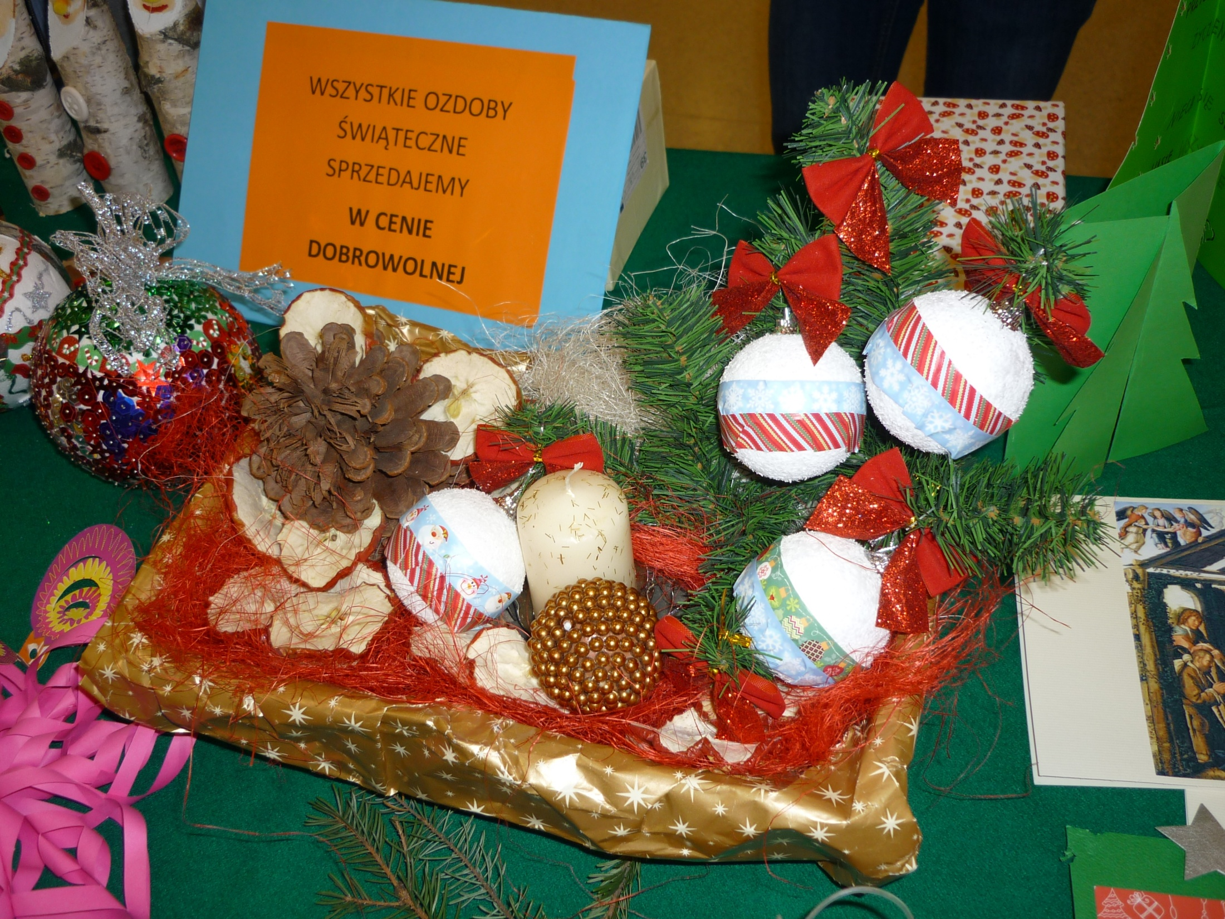

Slide 10
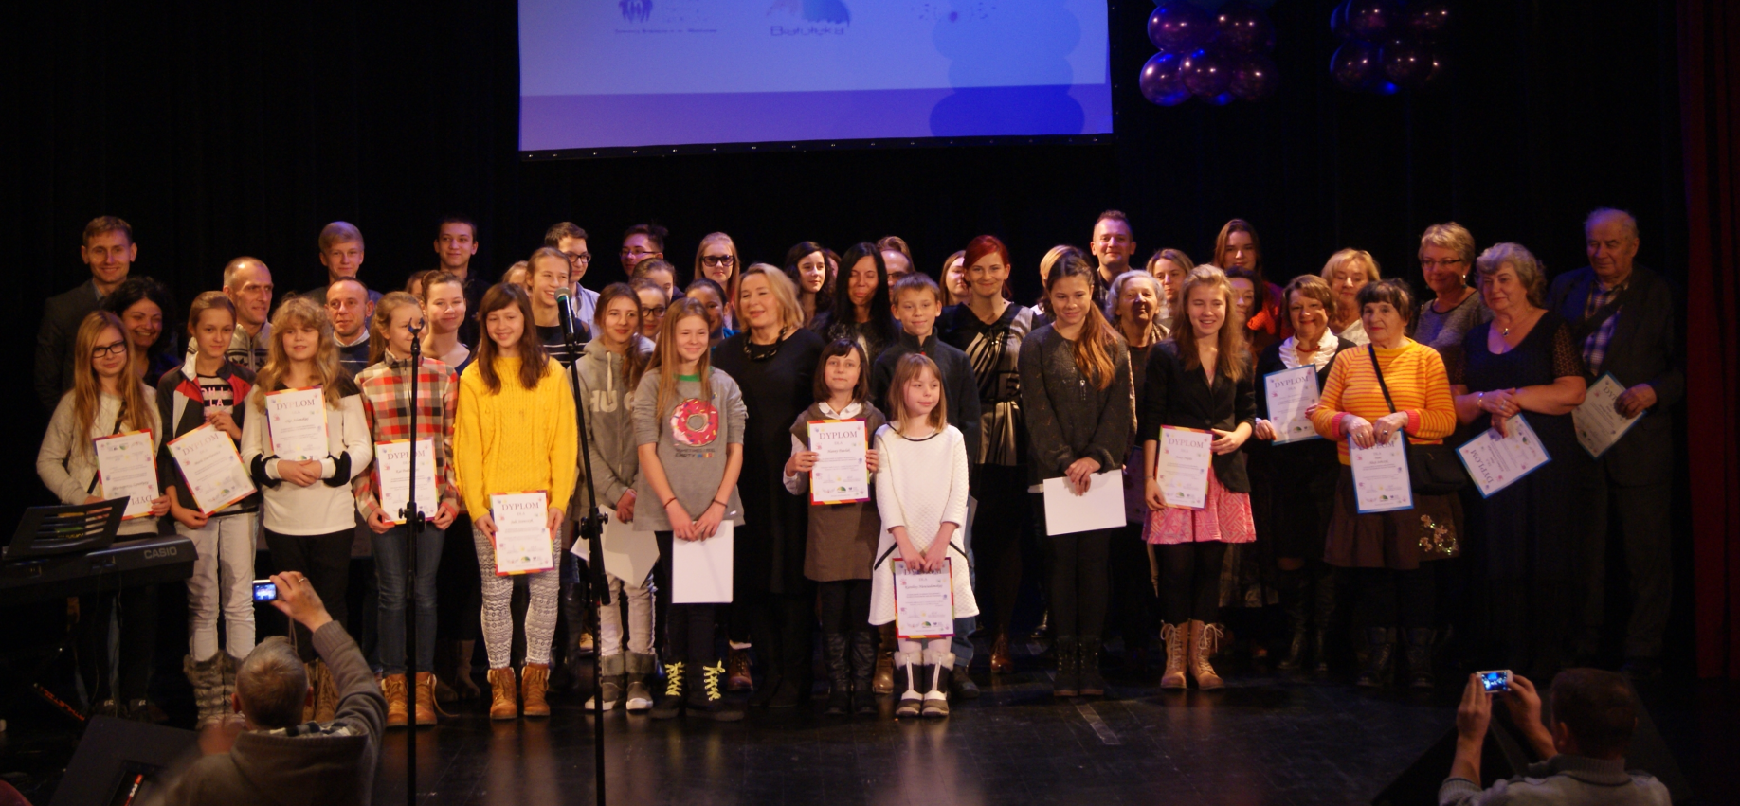
Nasi Wolontariusze z dumą reprezentowali szkołę na Białołęckich Dniach Wolontariusza

Slide 11
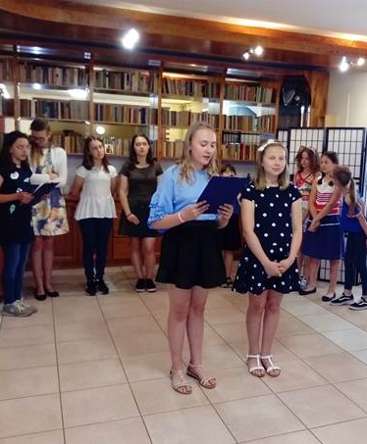
ODWIEDZILIŚMY DOM OPIEKI „ZIELONA KRAINA” NA OLESINIE
„Człowiek dopiero wtedy jest w pełni szczęśliwy, gdy może służyć, a nie wtedy, gdy musi władać”. Kard. Stefan Wyszyński

Slide 12
ODWIEDZILIŚMY DOM OPIEKI SPOŁECZNEJ PROWADZONEJ PRZEZ SIOSTRY ALBERTYNKI
„Uprzejme spojrzenie i uśmiech znaczą często więcej,
niż udana rozmowa”. Kardynał Stefan Wyszyński

Slide 13
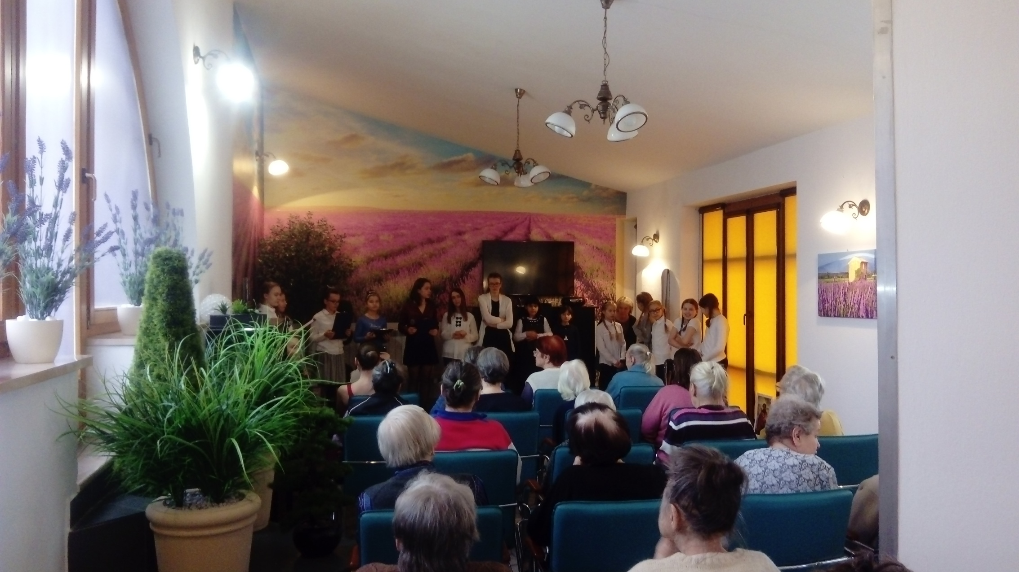
„ „Wielkie sprawy powstają w ciszy i skupieniu. Musimy uczyć się sztuki milczenia i skupienia”. Kardynał Stefan Wyszyński.

Slide 14
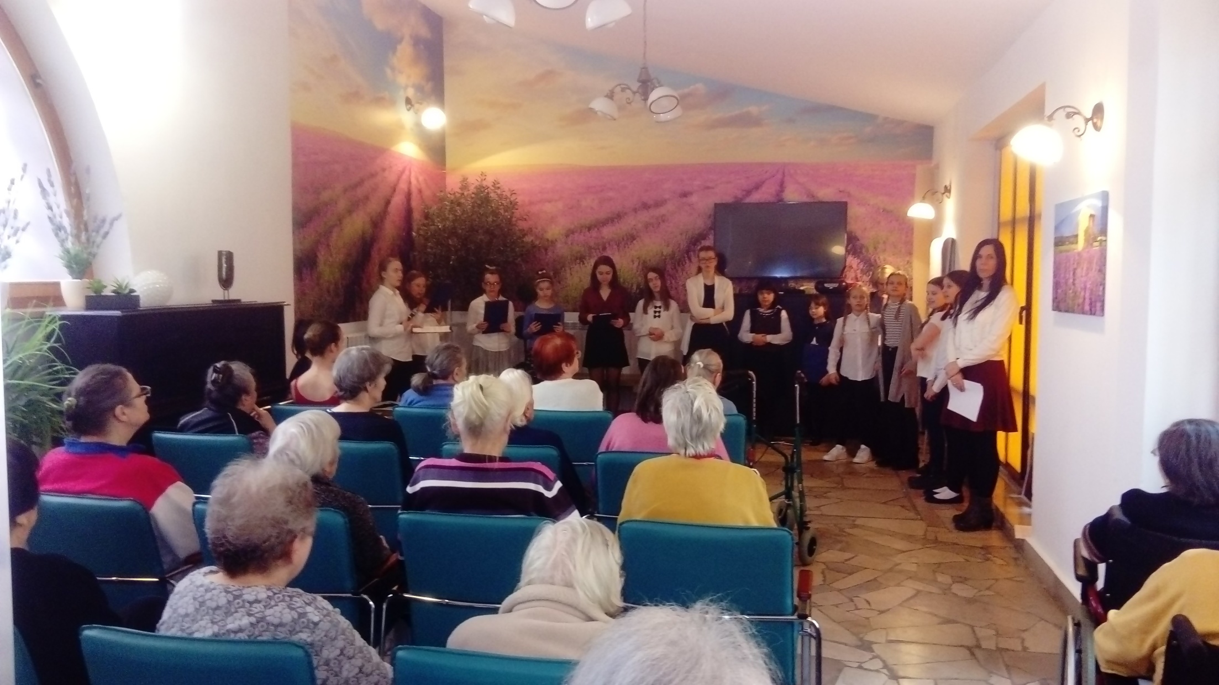
„Każda rzecz wielka musi kosztować i musi być trudna. Tylko rzeczy małe i liche są łatwe”.
Kard. Stefan Wyszyński

Slide 15
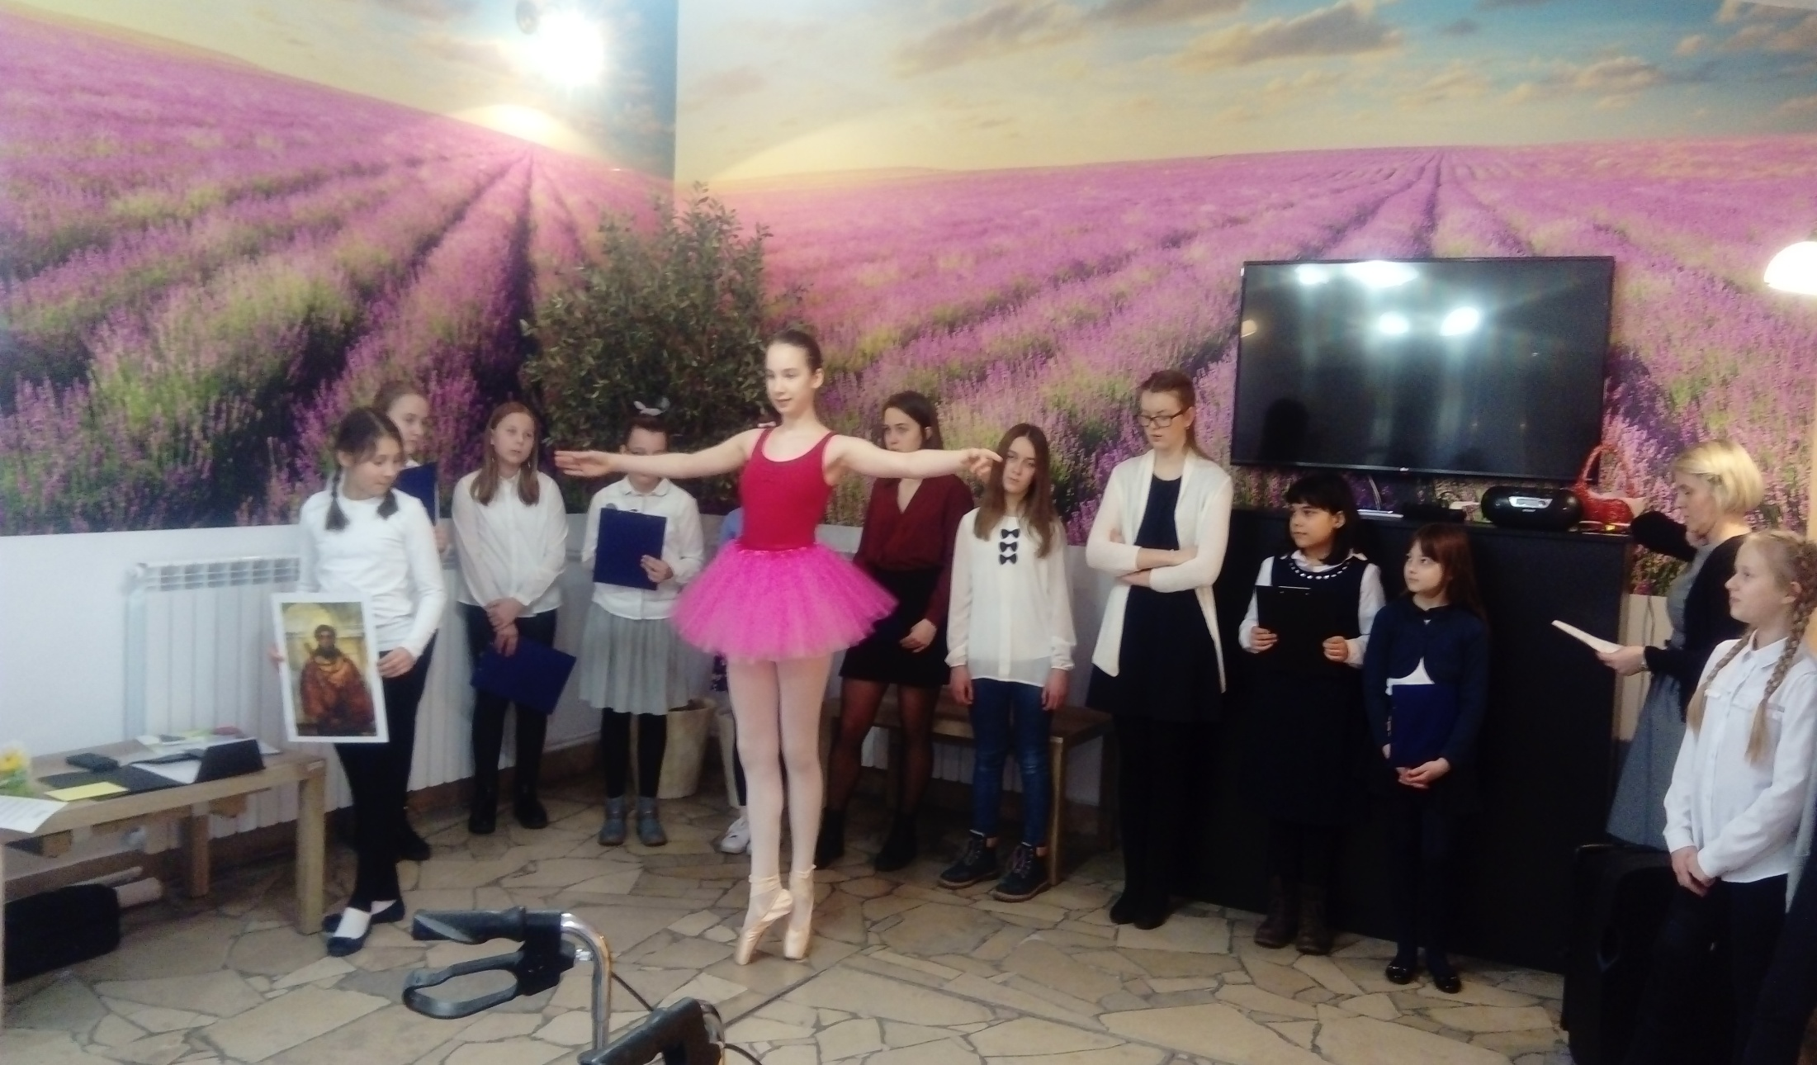

Slide 16
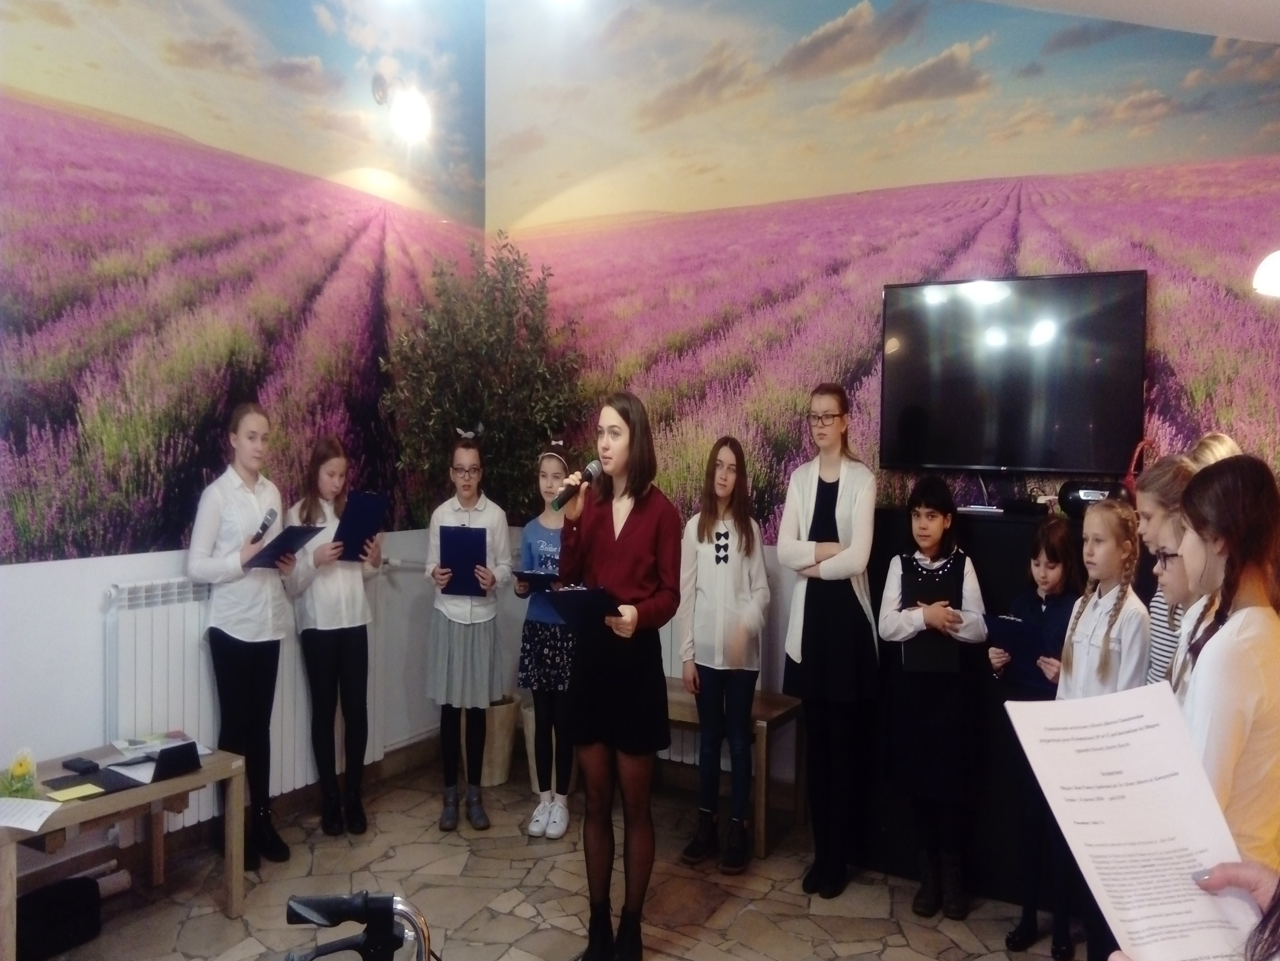

Slide 17
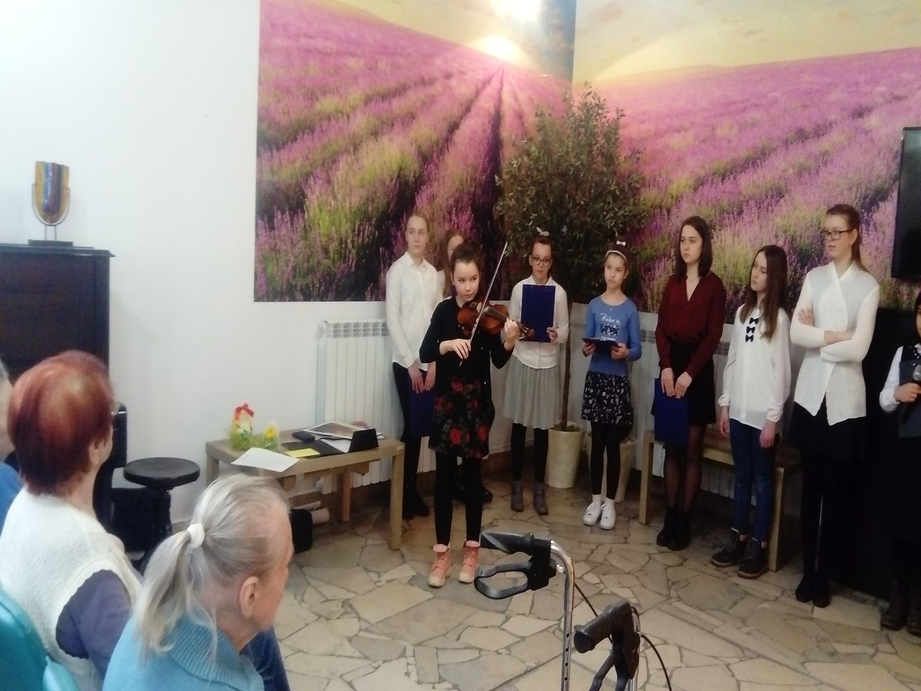

Slide 18
Współpracujemy ze świetlicą szkolną – wspieramy kolegów ☺

Slide 19
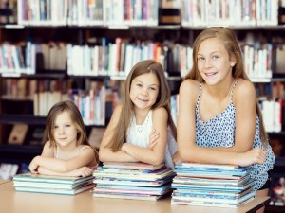
SIŁA W NAS!!!☺
Wolontariusze pomagają młodszym kolegom i koleżankom w nauce na świetlicy szkolnej

Slide 20
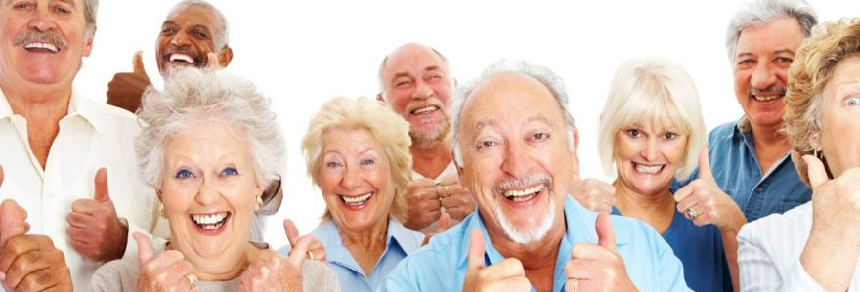
Przygotowaliśmy przedstawienie o Bracie Albercie, które było prezentowane na spotkaniach z chorymi i starszymi osobami

Slide 21
Wspieraliśmy akcję ogólnopolską „Góra Grosza”
ZEBRALIŚMY
BARDZO DUŻĄ GÓRĘ MONET

Slide 22
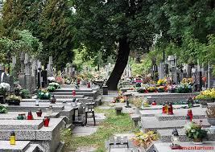
Uczestniczyliśmy w wyjeździe na cmentarz w celu uczczenia pamięci nauczycieli uczących w naszej szkole
SZACUNEK I PAMIĘĆ

Slide 23
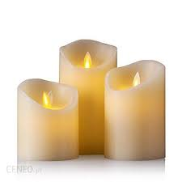
Zbieraliśmy świeczki na rzecz Domu Pomocy Społecznej prowadzone przez Siostry Misjonarki
POMAGNIE MA WIELKI SENS

Slide 24
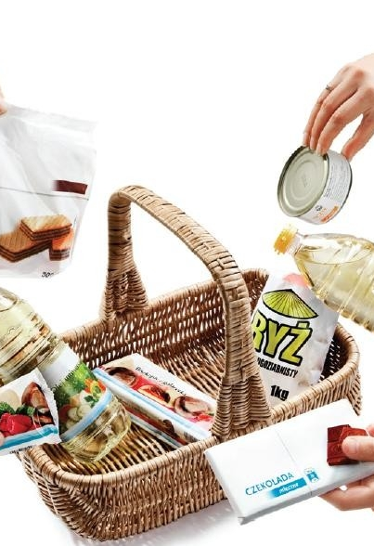
BO INNI NAS POTRZEBUJĄ
Zorganizowaliśmy zbiórkę żywności długoterminowej na rzecz Domu Samotnej Matki

Slide 25
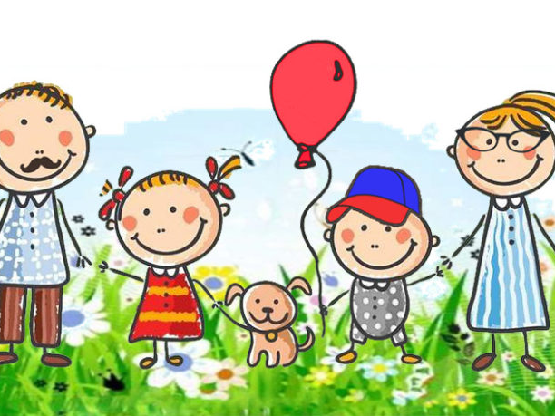
Organizowaliśmy Pikniki Rodzinne na terenie szkoły

Slide 26
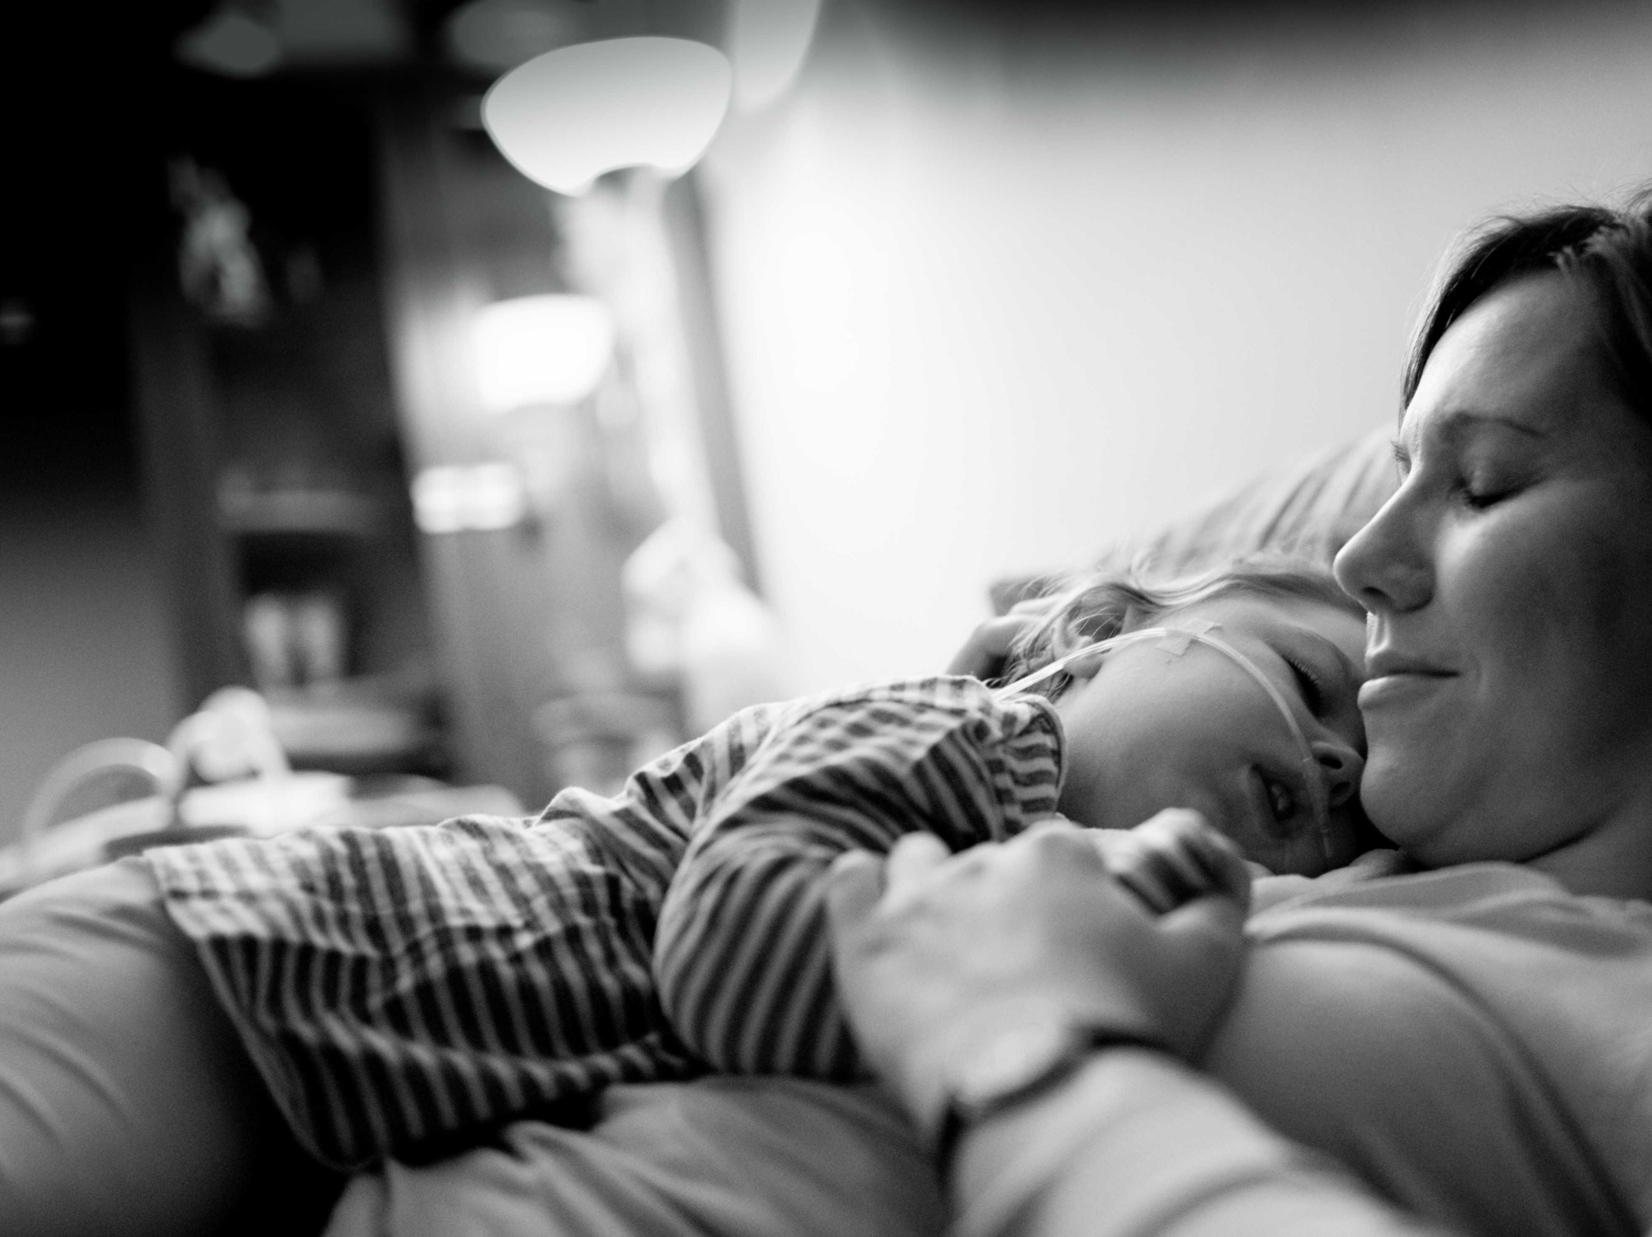
ZBIERALIŚMY FUNDUSZE DLA WARSZAWSKIEGO HOSPICJUM DLA DZIECI

Slide 27
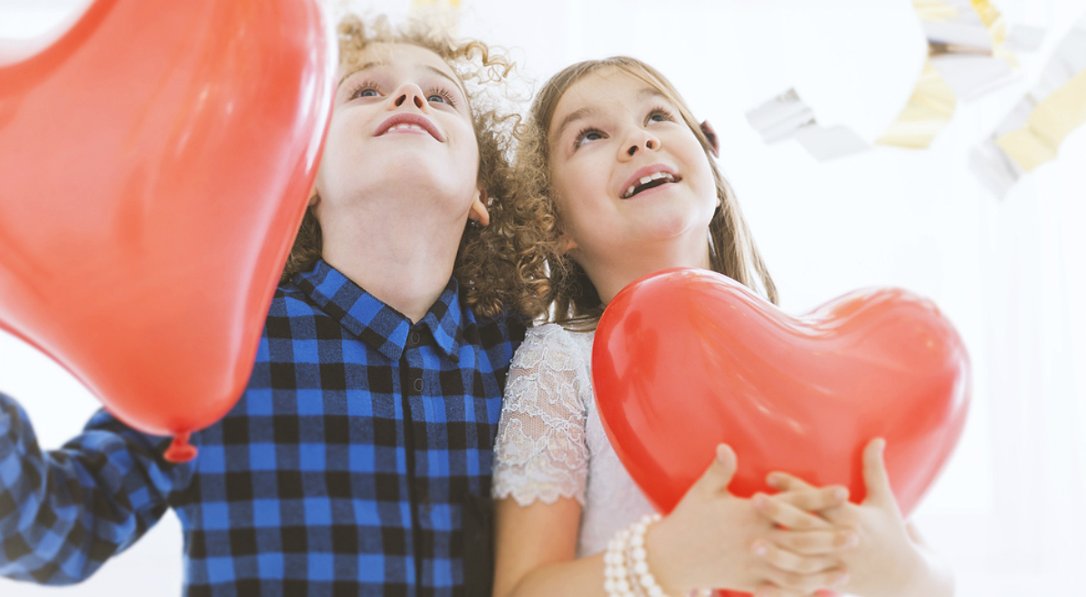
CODZIENNIE CZYNIMY DOBRO, BO PIĘKNO JEST W NAS

Slide 28
„Od siebie trzeba wymagać najwięcej”.
Kardynał Stefan Wyszyński
WYMAGAMY☺
UCZNIOWIE SZKOŁY PODSTAWOWEJ NR 31
IM. KARDYNAŁA STEFANA WYSZYŃSKIEGO

Slide 29
Opracowanie: Dagmara Dowżyk & Małgosia Leleno, klasa VII b
Pod kierunkiem Opiekuna Wolontariatu: Pani Izabeli Długosz

